Slide 1
İBE Tasarım Süreci Tasarımcıları anlamak
Prof. Dr. Kürşat Çağıltay ODTÜ

Slide 2
Dersin Amaçları
Tasarım Süreci
Tasarım Metodolojileri: Şelaleden Çevik Tasarıma
Kullanıcı Merkezli Tasarım
İBE Tasarımcısı

Slide 3
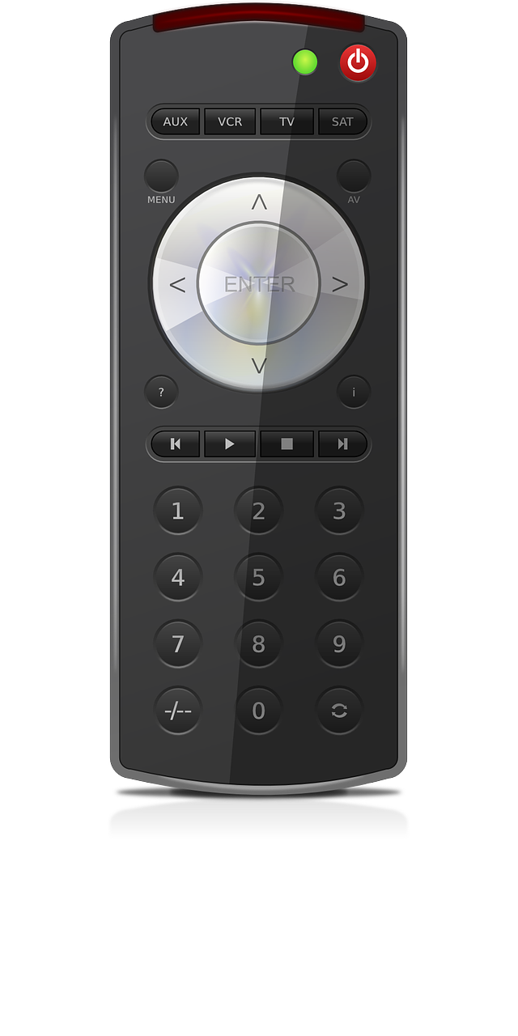
Etkinlikler
Televizyon uzaktan kumandanız kullanıcıya ne kadar dost? Tüm özelliklerini biliyor musunuz?
Bir yazılım projesinde çalışmış ya da çalışan birisi ile görüşüp arayüz/etkileşim sürecinin projenin ne kadar zamanını alıyor öğreniniz

Slide 4
Tasarım Süreci
Şelale Yöntemi (Waterfall)
Helezonik Model (Spiral)
Kullanıcı Merkezli Yaklaşım

Slide 5
İBE (HCI)’in Hedefleri
İBE çalışmaları, insanlar tarafından daha yüksek bir seviyede kabul gören eserlerin tasarımını etkilemek amacıyla etkileşim konusunda yapılan çalışmaları kapsar.
Yazılım tasarımı ya da Sistem tasarımı
Kullanıcı-odaklı tasarıma doğru

Slide 6
Sistem Geliştirmede Ürün ve Süreç Paradigması (Floyd, 1987)
Ürün-yönlü bakış açısı: Bir ürün olarak yazılım, kendi başına varlık gösterir, bir programlar kümesini ve ilişkili dokümanları içerir. Ürünün kullanımı sabit ve iyi anlaşılabilir; yazılım gereksinimlerinin önceden belirlenmesi sağlanır.

Slide 7
Sistem Geliştirmede Ürün ve Süreç Paradigması (Floyd, 1987)
Süreç-yönlü yaklaşım: Yazılımı, insanın öğrenmesi, işi ve iletişimi (yani, kullanımı) bağlamında ele alır.
Yazılımın kullanımı değişen ihtiyaçların değişen dünyasında gerçekleşir ve yazılım başkalarını kısıtlarken belirli eylemleri mümkün kılar.
Değişimin norm olması nedeniyle, önceden şartnamenin sağlanması mümkün değildir.

Slide 8
Metodolojiler
Neden metodolojiye ihtiyacımız var?
Hangi yöntemi kullanıyorsunuz? Hiç birini kullandınız mı? Yorumlar?
Metodoloji olmadan bir sistem tasarlayamaz ve geliştiremez miyiz?

Slide 9
Metodolojiler
Sistem geliştirmeyi daha sistematik hale getirmeye yardımcı olan araçlar ve tekniklerden oluşan bir koleksiyondur.
Genellikle bir metodoloji, bir sistemin oluşturulabileceği bir işlemi tanımlar.
Tipik olarak, bir süreç, üretilmesi gereken çıktılar (modeller, belgeler, planlar vb.) tarafından tanımlanır.

Slide 10
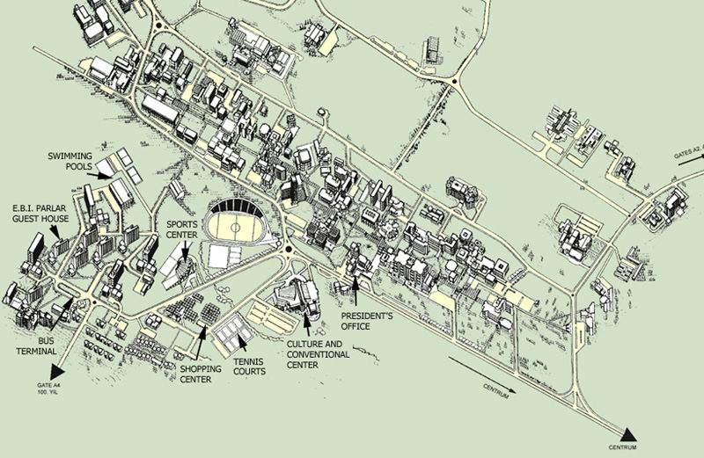
Bir dil veya harita gibidir

Slide 11
Metodolojilerin reddedilmesi
Tasarımcılar metodolojileri neden reddediyor?

Slide 12
Metodolojilerin reddedilmesi
Toplantı için kısa zamanım var (toplantılar geliştirmeyi yavaşlatıyor)
Sınırsız kaynağım araçlarım yok
Personelimi yeniden eğitmek zorundayım
Çalışanlarımız kendi özgürlüklerini istiyor
Evrak üretimi

Slide 13
Metodolojilerin reddedilmesi
Hangi yöntem?
Sorunumuzu çözmezler.
Aşırı karmaşıktırlar
İşe yaramazlar

Slide 14
Bilgi Sistemleri metodolojileri
(Tarihsel Sırada)
Metodoloji öncesi
Şelale modeli
Metodolojilerin reddi
Şelale modelinde iyileştirmeler
Yeni metodolojileri
Agile-Çevik Yaklaşımlar

Slide 15
Metodoloji Öncesi
Hissi kablel vuku
El yordamı - Deneyim
Dokümantasyon yok
Standart yok
Zayıf eğitim olanakları
Örneğin. İlk web sayfanız

Slide 16
Şelale Modeli (Sistem Geliştirme Yaşam Döngüsü-SGYD)
Proje Tanımı
Fizibilite çalışması
Sistem Araştırması
Sistem analizi
İhtiyaç analizi
Sistem tasarımı
Sistem geliştirme
Uygulama,
Test İnceleme ve bakım
1960’ların Sonunda Geliştirildi (Royce, 1970)

Slide 17
Genel Model
Gereksinimlerin analizi
Tasarım
Uygulama
Test
Bakım
Analiz
Tasarım
Kodlama
Test
Entegrasyon

Slide 18
Şelale Modeli: Sorunlar
Fikirlerin mantıklı gelişimini varsayar
Daha önceki fikirlerin tekrar ziyaret edilmesini önler
Taraflar arasındaki iletişim eksikliği
Kullanıcı testleri çok geç gerçekleşir
Kullanıcı memnuniyetsizliği
Etkileşimli sistemler için ideal değildir
Tasarımdan önce ayrıntılı şartnameyi vurgular.
Bakım iş yükü

Slide 19
Metodoloji’de iyileştirmeler: Bir Şelale süreç model versiyonu
Gereksinimlerin
Alınması
Sistem ve yazılım tasarımı
Uygulama ve birim testleri
Entegrasyon ve sistem testleri
Operasyon ve bakım-onarım

Slide 20
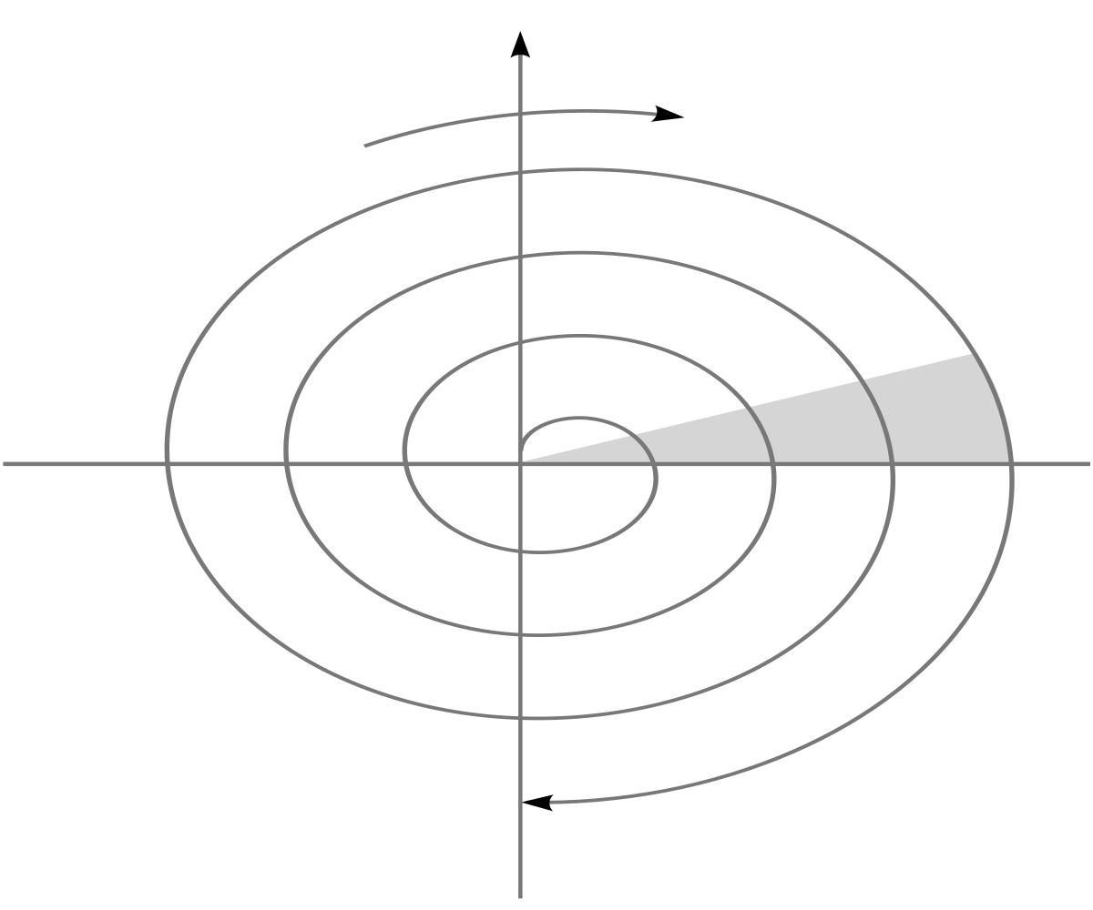
Boehm’in Helezonik (spiral) modeli
Planlama
Risk Analizi
Git / Gitme
Tamamlanmış Sisteme Doğru
Müşteri Değerlendirmesi
Mühendislik

Slide 21
Boehm’in Helezonik modeli
Risk odaklı (öncelikli olarak belge yönlendirmeli veya kod yönlendirmeli bir süreç değil)
Mevcut modelleri birleştirir.

Slide 22
Boehm’in ilk 10 riski
Eleman eksikliği
Gerçekçi olmayan program, bütçe
Yanlış işlevler geliştirme
Yanlış kullanıcı arabirimi geliştirme
Altın kaplama - Mükemmel ama gereksiz bir şey yapma
İhtiyaçlarda sürekli değişiklikler
Harici bileşenler ve görevlerle eksiklik
Performans eksikliği
Bilgisayar bilim sınırlarını zorlamak

Slide 23
Tasarım Süreci Çabası
Gereksinim tasarımı % 40
Uygulama % 20
Test 40%
Uzun ömürlü sistem bakım maliyetleri diğer tüm maliyetleri 4: 1 oranında aşabilir (Sommervile, 1995)

Slide 24
Kullanıcı-Odaklı Sistem Tasarımı (KOST)
Metodoloji değil bir Felsefe
Nedir?
Kaynağı?
Nasıl?
Sorunlar?

Slide 25
KOST Nedir?
İnsan faaliyetlerinin toplumsal ve bilişsel analizine dayalı tasarım yaklaşımları
Uygulamada, KOST yöntemden daha çok bir felsefedir,
Diğer İlişkili Terimler: İşbirlikçi tasarım, Katılımcı tasarım?

Slide 26
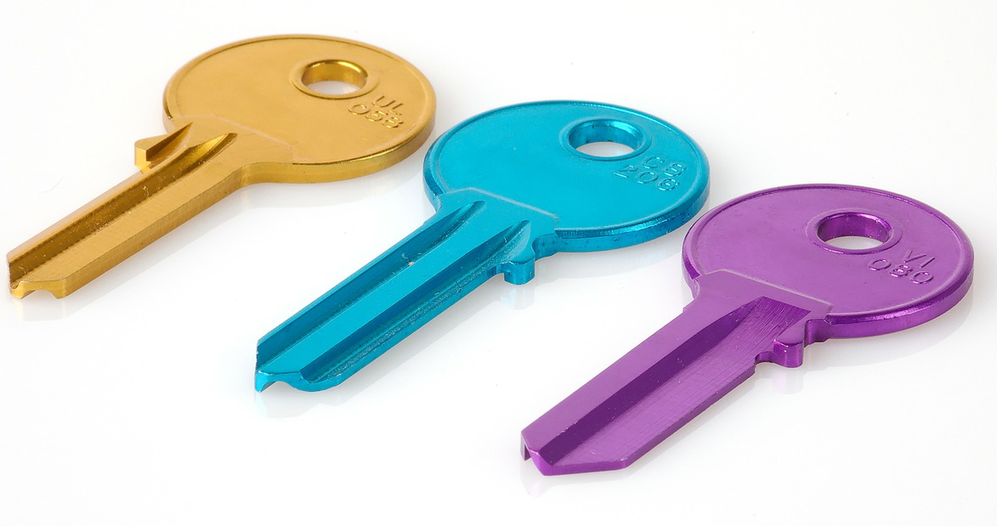
KOST’un Anahtar Elemanları
Kullanıcı gereksinimi üzerinde durulur
Teknoloji, görevleri desteklemek üzere tasarlanmış bir araçtır
Kullanılabilirlik için teknoloji test edilmeli
Kabul edilebilirlik, ana paydaşlar tarafından belirlenir
İnsanlar ve araçlar sosyo-teknik sistemleri oluşturur

Slide 27
Yeni olan ne?
Tasarım-Test yinelemeleri
Fazlı Aşamalar testinin tersine
Kullanıcılara erken ve sürekli odaklanma
Kullanıcılar ne ister?
Kullanıcılar nasıl çalışır?
Kullanılabilirlik testinin operasyonel hale getirilmesi
İhtiyaca göre sıklıkla test etme

Slide 28
Gould’un 4 prensibi (1988) (IBM)
Kullanıcılara erken ve sürekli odaklanma
Gözlem, mülakat, katılım
Bilişsel ve davranışsal sorunları anlama
Kullanıcı testlerine erken ve sürekli odaklanma
Herşeyi her zaman test edin
Yinelemeli tasarım
Tekrar et
Bütünleşik tasarım
Çalışmalar bir hedef için - kullanılabilir bir tasarım

Slide 29
KOST aktiviteleri
Paydaş tanımlaması
Sistemden etkilenecek herkes
Senaryo tanımlaması
İnsanların muhtemel etkileşimlerinin tanımı
Katılım araçları kurmak
Odak grupları
Tasarım ekibine katkı/katılım
Arayüz, Kabul edilebilirliğin sadece küçük bir kısmıdır

Slide 30
KOST aktiviteleri
Kullanıcı analizi: Kullanıcının özelliklerini belirleyin
Uzmanlık
Eğitim
Bilgisayar deneyimi
Motivasyon
Beklenti
Yetenekler
Bu analiz kullanışlılık tanımını sağlar

Slide 31
KOST aktiviteleri
Görev analizi
Kabul edilebilir performans için gerekli insan ve araç kaynaklarının belirlenmesi
Kullanıcıların görevlerini ne kadar çok öğrenirsek, onları iyi tasarım yoluyla o kadar destekleyebiliriz.

Slide 32
KOST aktiviteleri
Kullanılabilirlik ölçütlerini belirleme
İstenilen etkinlik, verimlilik ve memnuniyet seviyelerini oluştur
Tasarım için bağlam kur
Prototip
Genellikle gereksinimleri belirlemek için kullanılıdır

Slide 33
KOST aktiviteleri
Kullanılabilirlik değerlendirmesi
Kriter oluşturmak
Kriterleri karşılamak
Kullanılabilirlik, tasarım aşamasına uygun olan her türlü yöntemle tekrar tekrar kontrol edilir

Slide 34
Geleneksel KOST
Paydaş kimliği.
Kullanıcı analizi
Görev analizi
Kullanılabilirlik ölçütleri
Prototip ve test
Yeniden tasarlamak
Gözden geçirme ölçütleri
Yukarıdaki gibi
Kullanılabilirlik testi
Alan çalışmaları Gelecekteki paydaşlar ve kullanıcı verileri için erken analiz
Süreç
Değer le
Gereksinimler
Tasarım
Uygulama
Test
Bakım

Slide 35
Sık Görülen Eksiklikler
Sağduyunun çalıştığını varsaymak
Tasarımcıları test denekleri olarak kullanmak
Görev analizlerinden kaçınma
Test bulgularına bağlı kalmak
Test sonuçlarını kişisel saldırı olarak alma

Slide 36
Metot
Tasarım bir süreçtir
Yöntem, sürecin yönlendirilmesine hizmet eder.
Kullanıcıyı düşünün
Görevi düşünün
Çevreyi düşünün
Kullanılabilirliği düşünün
Testi düşünün

Slide 37
Nasıl?
Senaryolar
Tartışmalar, kağıt prototipleri, anket
Gerçeklik kontrolü
Katılımcılara mevcut sonuçları bildirin
Anlaşma için kriterlerini oluşturun
Kullanılabilirlik tanımı değişebilir
Test
Tahmin etmeyin, gösterin

Slide 38
Sosyo-Teknik Yaklaşım (80s)
Sosyo-teknik yaklaşım - bir sistemin sadece teknik yönlerini (araçlar, teknikler, prosedürler) değil, sosyal yönlerini de (rol ağı, ilişkiler ve görevler) ele alır. Mumford (1983)
Sistem tasarımında sosyo-teknik yaklaşımı uygulayabilmek için, bilgilerin organizasyondan damıtılması gerekmektedir. Bunun tekniği,
mülakatlar, anketler, kontrol listeleri, tablolar ve sonuç listeleridir.

Slide 39
Farklı Lezzetler
ETHICS: Bilgisayar Tabanlı Sistemlerin Etkili Teknik ve İnsani Uygulaması, Mumford, 1995
Katılımcı Gelişim: PD, Floyd ve diğerleri 1989-İskandinav yaklaşımı
SSM: Yumuşak Sistemler Metodolojisi, Checkland, 1981
ISAC: (Bilgi Sistemleri Çalışması ve Değişim Analizi, Lundeberg ve diğerleri, 1982).
MULTIVIEW: (Avison ve ark., 1990) SSM ve ETİK'in hibrid bir metodolojisi

Slide 40
Bir Geçek Hayat Örneği
Çocuklarla çocuklar için tasarım ...
Çocuklar için bir yazılım (örn. Elektronik Sözlük) nasıl tasarlarsınız?

Slide 41
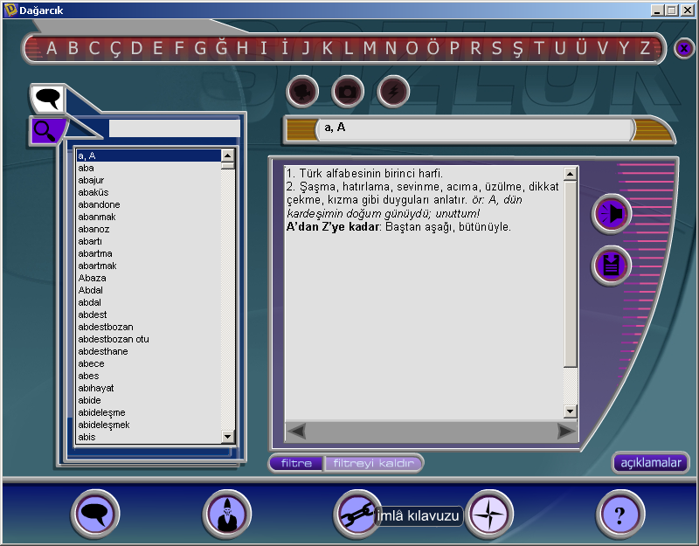

Slide 42
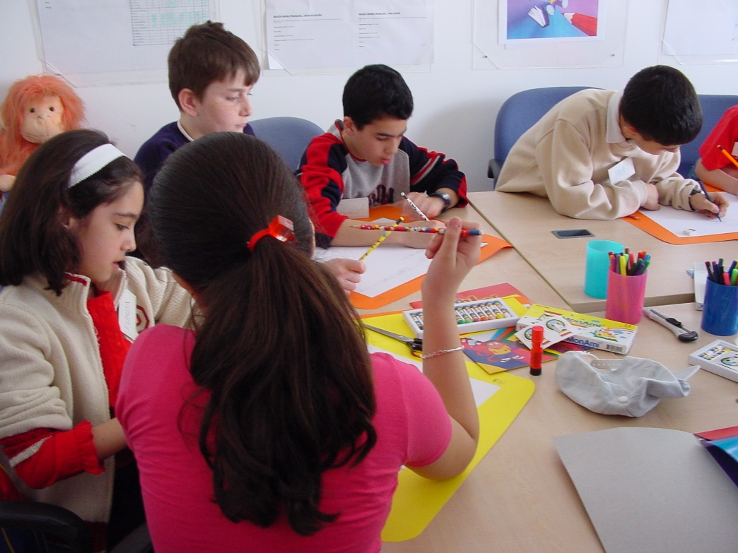
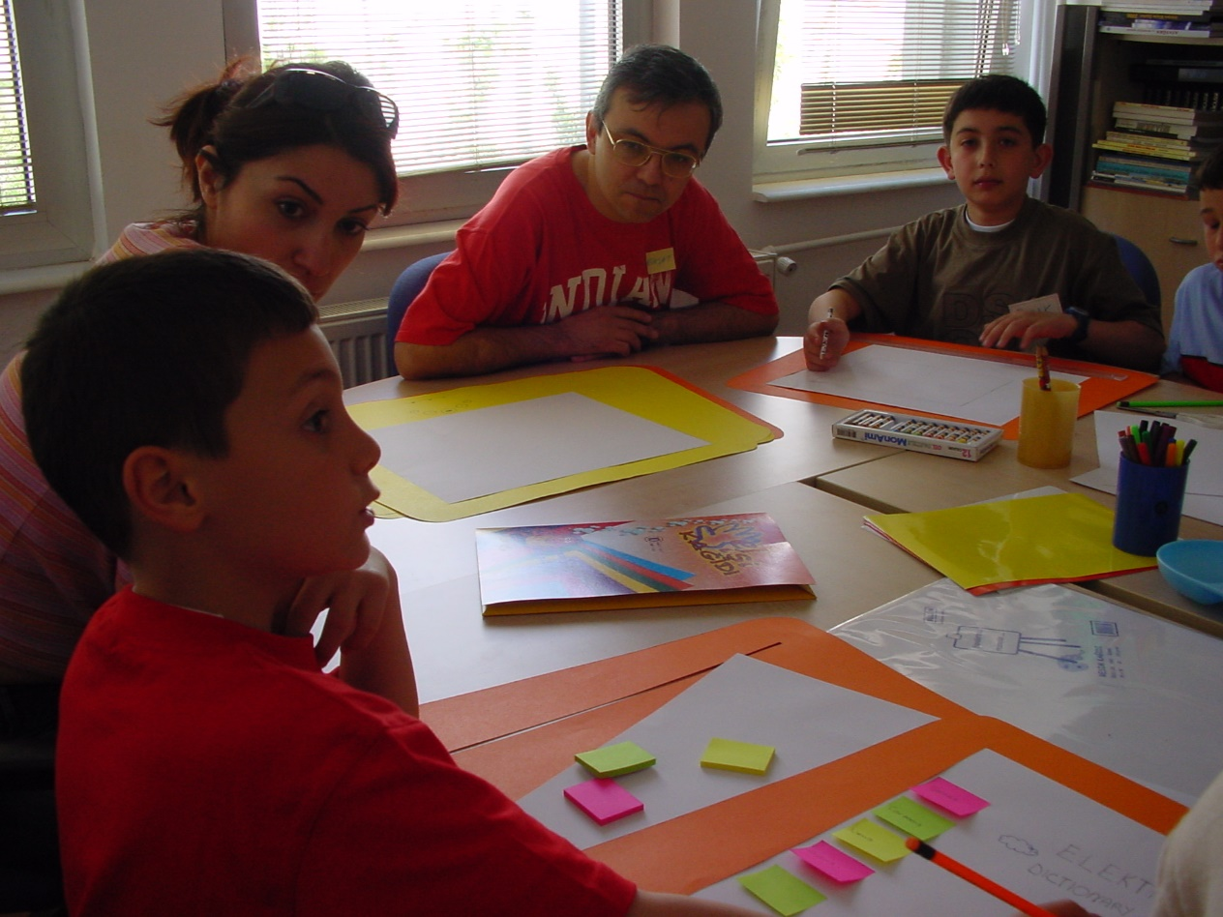
Katılımcı Tasarım...

Slide 43
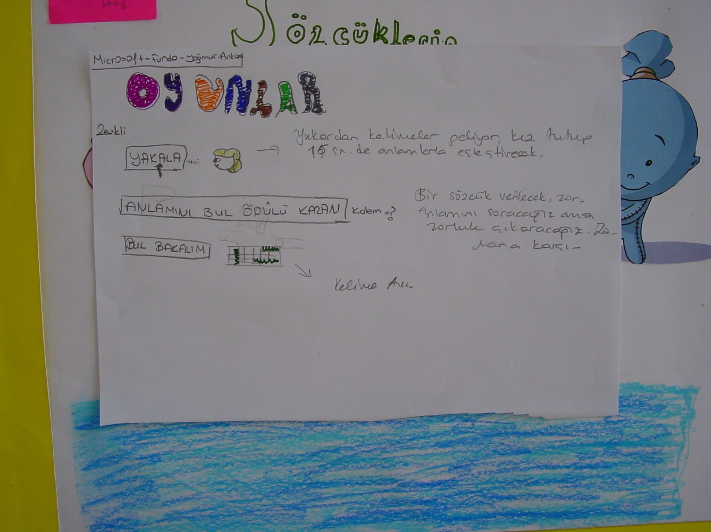
Sonuçlar

Slide 51
Çevik Yaklaşım
Önem:
Diğer bir deyişle, Büyük fontlarla yazılmış soldaki öğeler sağdakilerden daha önemli
http://www.agilealliance.com/intro
Bireyler ve etkileşimler | İşlemler ve araçlar
Çalışan yazılım | Detaylı dokümantasyon
Müşteri ile işbirliği | Kontrat pazarlığı
Değişime cevap vermek | Planı izlemek

Slide 52
Çevik Bildirge İlkeleri
En büyük önceliğimiz, kaliteli yazılımların erken ve sürekli olarak gönderilmesi yoluyla müşteriyi memnun etmek
Sistem kurulumunun ileri aşamalarında bile değişen gereksinimleri karşılamak,
Çevik süreçler, müşterinin rekabet avantajı için değişimi karşılar
İş adamları ve geliştiriciler proje boyunca günlük olarak birlikte çalışmalıdır
Sadelik gereklidir
http://www.agilemanifesto.org/principles.html

Slide 53
Bölüm sonu etkinliği
Şelale, Spiral ve Çevik metodolojileri derinlemesine araştırıp, karşılaştırmasını yapın. Küçük, orta ve büyük boyutlu projelerde hangileri daha kullanışlı olur belirlemeye çalışın.

Slide 54
Gelecek Ders
İnsan Bilgisayar Etkileşiminin Organizasyonel Boyutu

